Slide 1
3.
INTERNÍ AUDIT A MEZINÁRODNÍ AUDITORSKÉ STANDARDY

Slide 2
DEFINICE INTERNÍHO AUDITU
Interní audit je nezávislá, objektivně ujišťovací a poradenská činnost zaměřená na přidávání hodnoty a zdokonalování procesů v organizaci.
Interní audit pomáhá organizaci dosahovat jejích cílů tím, že přináší systematický metodický přístup k hodnocení a zlepšování účinnosti systému řízení rizik, řídicích a kontrolních procesů a řízení a správy organizace.
Nezávislá kontrola všech činností v podniku (analyzování, hodnocení, doporučení a poradenství).
Interním auditem se:
ověřuje spolehlivost vnitřního kontrolního systému,
analyzují a monitorují se rizikové oblasti,
odhaluje se porušování legislativních podmínek,
měří se efektivita např. dosažení úspor snížením nákladů

Slide 3
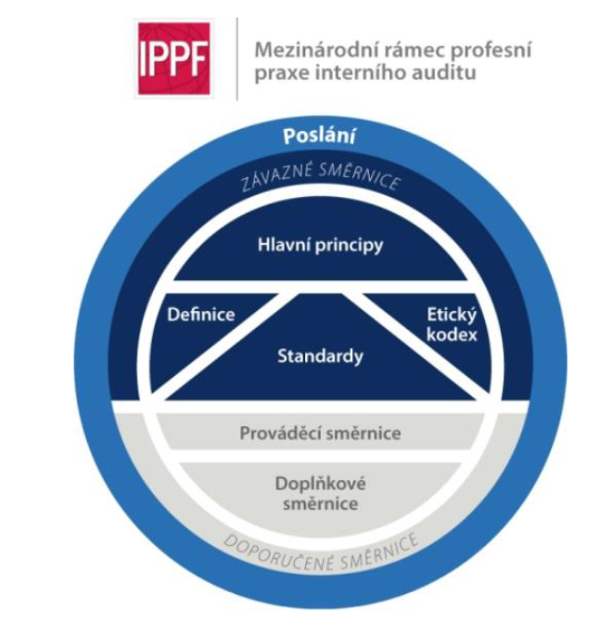
POSLÁNÍ INTERNÍHO AUDITU
„Zvyšovat a chránit hodnotu organizace tím, že poskytuje objektivně ujišťovací služby založené na vyhodnocení rizik, poskytuje poradenství a přináší porozumění podstatě věci“

Slide 4
HISTORIE INTERNÍHO AUDITU
Interní audit je oproti externímu auditu mladší disciplínou.
První interní audity se objevili na konci 20. století.
První interní útvary auditu vznikaly v bankách a pojišťovnách, později se dostaly do průmyslových a obchodních podniků.
V počátcích se jednalo pouze o finanční audit, později se však začaly auditovat operace, jakost, řízení nebo ekologie.

Slide 5
OBLASTI/SLUŽBY INTERNÍHO AUDITU
FINANČNÍ AUDIT
AUDIT KVALITY - JAKOSTI
EKOLOGICKÝ AUDIT
AUDIT KONTRAKTŮ A VNĚJŠÍCH VZTAHŮ
AUDIT PRODUKTIVITY
LEGISLATIVNÍ AUDIT
AUDIT MANAGEMENTU
AUDIT OPERACÍ – VNITROPODNIKOVÝCH PROCESŮ
PERSONÁLNÍ A AUDIT PERSONÁLNÍHO ROZVOJE

Slide 6
UŽIVATELÉ INTERNÍHO AUDITU
ŘÍDÍCÍ ORGÁNY SPOLEČNOSTI
VÝBOR PRO AUDIT
UŽIVATELÉ AUDITU
PROVOZNÍ MANAGEMENT
EXTERNÍ AUDITOR NEBO FIRMA

Slide 7
INTERNÍ AUDITOR
Interní auditor se zaměřuje na hodnocení vnitřního kontrolního systému.
Managementu poskytuje informace, hodnocení, analýzy, doporučení a konzultace pro efektivní plnění jejich úkolů.
Nejnovějšími světovými trendem interního auditu je ujištění o tom, že společnost si je vědoma rizik, kterým je vystavena, a zvládá je.
Český institut interního auditu (ČIIA) je spolek sdružující interní auditory za účelem jejich podpory a prosazování rozvoje interního auditu v České republice.

Slide 8
INTERNÍ AUDIT
Cílem interního auditu je pomáhat podniku plnit co nejefektivněji cíle podniku, vyvarovat se potenciálním rizikům a ztrátám.
Interní audit pracuje s vnitřními procesy, činnostmi a postupy, které vyhodnocuje a zlepšuje.
Interní audit je nezávislá, objektivní činnost zaměřená na zdokonalování procesů v podniku.

Slide 9
Nezávislá kontrola všech činností a procesů v podniku.
Zabývá se analýzami (rozbory), hodnoceními a doporučeními.
Spočívá v ověření spolehlivosti vnitřního kontrolního systému.
Analýza a monitorování rizikových oblastí.
Sledování správnosti výkaznictví, dodržování legislativních podmínek a efektivity procesů.

Slide 10
Interní audit provádí:
INTERNĚ
podnikový pracovník (interní auditor) s potřebnými znalostmi a zkušenostmi,
interní auditorský tým,
EXTERNĚ - outsourcing
externí auditor
externí auditorský tým složený ze specialistů, daňových poradců
- Náklady na provedení interního auditu prostřednictvím outsourcované služby jsou obvykle nižší než náklady na vlastního interního auditora.

Slide 11
Důvody provádění interního audit provádí:
narůstající konkurence,
globalizace,
legislativní požadavky,
inovace,
tlak na snižování nákladů,
očekávání akcionářů a zisk managementu.

Slide 12
Důvody provádění interního auditu:
nástroj pro získaní nebo udržení ISO standardu,
nástroj pro kontinuální zlepšování procesů v podniku,
získání nezávislého pohledu managementu pro zlepšování,
součástí hloubkové kontroly,
vyžádán vlastníky, akcionáři nebo jinými subjekty z důvodu zjištění zdraví podniku.

Slide 13
Atributy interního auditu:
poskytuje užitečné výsledky pro řízení podniku,
definuje místa pro zlepšení,
poskytuje podněty pro zlepšení kvality nebo efektivity.

Slide 14
Hlavní principy profesní praxe interního auditu :
Prokazuje integritu.
Prokazuje kompetentnost a náležitou profesní péči.
Je objektivní a oproštěný od nepatřičného ovlivňování (je nezávislý).
Je v souladu se strategií, cíli a riziky dané organizace.
Má patřičné postavení a disponuje odpovídajícími zdroji.
Prokazuje kvalitu a průběžné zlepšování.
Účinně komunikuje.
Poskytuje ujištění založené na vyhodnocení rizik.
Rozumí podstatě věci, je proaktivní a zaměřený směrem do budoucna.
Podporuje zlepšování organizace.

Slide 15
Mezinárodní standardy pro profesní praxi interního auditu:
Interní audit je prováděn interními zaměstnanci nebo i externími odborníky ve firmách různých velikostí, organizačních struktur a zaměření, které navíc působí v různorodých prostředích. Popsané odlišnosti mohou ovlivnit praxi interního auditu v dané organizaci, nicméně musí existovat shoda s Mezinárodními standardy pro profesní praxi interního auditu.
Cíli Standardů jsou čtyři následující body:
Usměrnění souladu se závaznými prvky Mezinárodního rámce profesní praxe.
Poskytnutí rámce nutného pro podporu a poskytování služeb interního auditu, kterých je široké spektrum a přinášejí hodnotu.
Tvorba základny sloužící pro vyhodnocování výkonu interního auditu.
Podpora zdokonalování procesů a postupů v organizaci.

Slide 16
Mezinárodní standardy pro profesní praxi interního auditu:
Standardy, jakožto soubor principů a závazných požadavků, obsahují:
Klíčové požadavky, které jsou kladeny na profesní praxi interního auditů a také na hodnocení jeho výkonu. Jsou na mezinárodní úrovni aplikovatelné jak na fyzické osoby, tak i na ty právnické.
Interpretace, které objasňují pojmy užívané v jednotlivých Standardech.
Standardy mají dvě části, přičemž obě se vztahují ke všem službám poskytovaným interním auditem.
Základní standardy – ty upravují zásadní vlastnosti a požadavky pro útvary a subjekty, které vykonávají interní audit.
Standardy pro výkon interního auditu – ty charakterizují služby interního auditu a definují kvalitativní kritéria, pomocí kterých je možné hodnotit výkon interního auditu.7
Nadstavbou dvou výše zmíněných částí jsou tzv. prováděcí standardy, které uvádějí požadavky pro ujišťovací (.A – z anglického slova Assurance) a poradenské (.C – z anglického Consulting) služby.

Slide 17
Základní standardy:
• 1000 – Účel, pravomoci a odpovědnost
• 1010 – Přijetí Závazných směrnic ve statutu interního auditu
• 1100 – Nezávislost a objektivita
• 1110 – Organizační nezávislost
• 1111 – Přímá vzájemná součinnost s orgány společnosti
• 1112 – Role vedoucího interního auditu mimo oblast interního auditu
• 1120 – Objektivita jednotlivce
• 1130 – Narušení nezávislosti nebo objektivity
• 1200 – Odbornost a náležitá profesní péče
• 1210 – Odbornost
• 1220 – Náležitá profesní péče
• 1230 – Průběžný profesní rozvoj
• 1300 – Program pro zabezpečení a zvyšování kvality
• 1310 – Požadavky kladené na Program pro zabezpečení a zvyšování kvality
• 1311 – Interní hodnocení
• 1312 – Externí hodnocení
• 1320 – Podávání zpráv o Programu pro zabezpečení a zvyšování kvality
• 1321 – Užívání výrazu „Je v souladu s Mezinárodními standardy pro profesní praxi interního auditu“
• 1322 – Informování týkající se nesouladu

Slide 18
Standardy pro výkon interního auditu se zabývají oblastmi, které upravují následující standardy:
• 2000 – Řízení interního auditu
• 2010 – Plánování
• 2020 – Komunikace a schvalování
• 2030 – Řízení zdrojů
• 2040 – Zásady a postupy
• 2050 – Koordinace a možnost spolehnutí se
• 2060 – Předávání zpráv vedení a orgánům společnosti
• 2070 – Externí poskytovatel služeb a organizační odpovědnost za provádění interního auditu
• 2100 – Charakter práce
• 2110 – Řízení a správa společnosti
• 2120 – Řízení rizik
• 2130 – Řízení a kontrola
• 2200 – Plánování zakázky
• 2201 – Přístup k plánování
• 2210 – Cíle zakázky
• 2220 – Rozsah zakázky
• 2230 – Rozvržení zdrojů v rámci zakázky
• 2240 – Pracovní program zakázky
• 2300 – Realizace zakázky
• 2310 – Identifikace informací

Slide 19
Standardy pro výkon interního auditu se zabývají oblastmi, které upravují následující standardy:
• 2320 – Analýza a hodnocení
• 2330 – Dokumentace informací
• 2340 – Dohled (supervize) nad prováděním zakázky
• 2400 – Předávání výsledků
• 2410 – Kritéria komunikace
• 2420 – Kvalita zpráv
• 2421 – Chyby a opomenutí
• 2430 – Užívání výrazu „Provedeno v souladu s Mezinárodními standardy pro profesní praxi interního auditu“
• 2431 – Poskytnutí informací v případě nesouladu
• 2440 – Distribuce výsledků
• 2450 – Celkové názory
• 2500 – Monitorování
• 2600 – Předávání informace týkající se přijetí rizika

Slide 20
ČESKÝ INSTITUT INTERNÍCH AUDITORŮ
ČIIA je sdružení interních auditorů za účelem prosazování a podpory rozvoje interního auditu v České republice.
Je součástí Evropské konfederace institutů interního auditu (ECIIA).
Nejvyšším orgánem je Rada a v jejím čele je prezident, na Radu dohlíží tříčlenná kontrolní komise.
Rada se schází pravidelné každý rok.
Členem ČIIA může být F.O. nebo P.O., která má zájem o rozšiřování a zkvalitňování interního auditu.

Slide 21
ČIIA je sdružuje:
členy působící v profesi „interní auditor“,
členy z akademické oblasti,
čestné členy pro podporu,
- Příjímání členů je na základě písemné žádosti.

Slide 22
MEZINÁRODNÍ AUDITORSKÉ STNADARDY
Jedná se o mezinárodní standardy pro audit (ISA), které se týkají povinného auditu.
Jedná se o soubor auditorských směrnic, které stanovují podrobnosti, postupy, metody a techniky pro poskytování auditorských služeb.

Slide 23
Typy mezinárodních auditorských standardů:
ISA = Mezinárodní standardy auditu
ISRE = Mezinárodní standardy pro prověrky účetních informací
ISAE = Mezinárodní standardy pro ověřování zakázky
ISRS = Mezinárodní standardy pro související služby

Slide 24
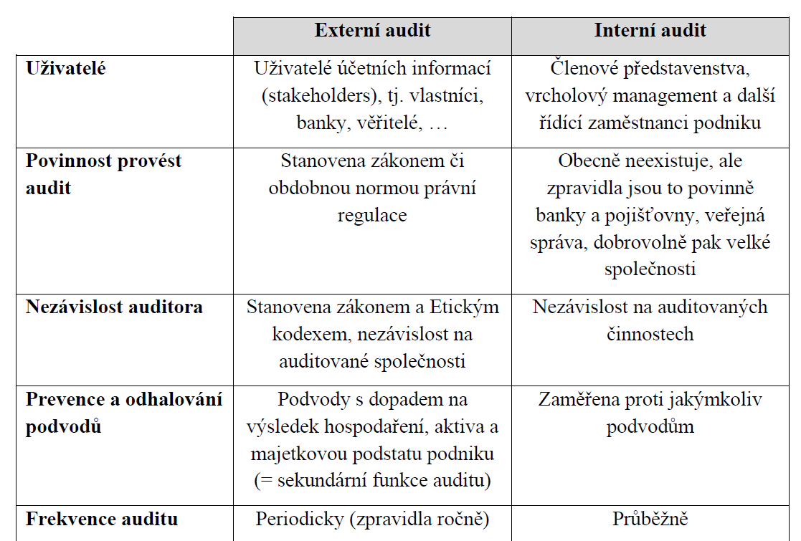
Rozdíly mezi interním a externím auditem

